Slide 1


a
云 宽 带
2021年05月11日

Slide 2





嘉兴边缘资源池云网关网络拓扑
绍兴区域DC
统一云管
K8S 集群
ASBR
金华区域DC
研发公司编排器
IPRAN
ASBR
163
CR1
CR2
研发公司控制器
管理控制
A
业务
MSE
MPLS VPN
MSE
FW
DCSW
嘉兴城域DC资源池
SPINE
嘉善城域DC资源池
S6900
MSE
LEAF
管理交换机
管理交换机
vSwitch
vSwitch
业务vSwitch
DCSW
云NAS
云NAS
云监控
云监控
vCPE
vCPE
vCPE
vCPE
接入物理机
业务物理机
KVM计算资源
OLT
OLT
云网关系统
MEC业务系统
KVM计算资源
MEC业务系统

Slide 3
嘉兴边缘资源池云网关业务流量
  云NAS业务报文转发
  OLT-->DCSW - ( vxlan) -> vCPE - ( vxlan) -> 业务vSwitch-->FW-->云NAS业务系统
  云监控业务报文转发
  OLT --> DCSW - ( vxlan) -> vCPE - ( vxlan) -> 业务vSwitch -（VPN）--> FW -->云NAS业务系统
接入Vxlan隧道
业务Vxlan隧道
163
CR1
CR2
管理控制
业务
MSE
MPLS VPN
MSE
FW
DCSW
嘉兴城域DC资源池
SPINE
嘉善城域DC资源池
S6900
MSE
LEAF
管理交换机
管理交换机
vSwitch
vSwitch
业务vSwitch
DCSW
云NAS
云NAS
云监控
云监控
vCPE
vCPE
vCPE
vCPE
接入物理机
业务物理机
KVM计算资源
OLT
OLT
云网关系统
MEC业务系统
KVM计算资源
MEC业务系统

Slide 4
嘉兴边缘资源池云网关上网流量
接入Vxlan隧道
163
上网Vxlan隧道
CR1
CR2
管理控制
业务
MSE
BRAS
DCSW
嘉善城域DC资源池
S6900
MSE
管理交换机
  用户获取地址报文
  vCPE-->vSwitch - ( vxlan) -> DCSW -->OLT
  用户上网报文转发
  OLT-->DCSW - ( vxlan) -> vCPE - ( vxlan) -> DCSW-->BRAS
vSwitch
vSwitch
业务vSwitch
DCSW
云NAS
云NAS
vCPE
vCPE
vCPE
vCPE
接入物理机
业务物理机
KVM计算资源
OLT
OLT
云网关系统
MEC业务系统

Slide 5
整体方案（vswitch流量调度关键技术点）
云网中台(控制器)
下发配置：
1.Vni+qinq+vcpe
2.入vni->出vni+隧道
下发NAT策略：
1.vni+qinq+IP
vCPE
vCPE
vCPE
vCPE
下发配置：
业务vswitch转发策略
代理
NAT
1
vNAS
边缘DC
云网关
vSwitch（接入）
vSwitch（存储业务）
172.16.8.2
3
vXLAN
MEC应用-云存储
vXLAN
2
控制器给接入switch下发两类关键配置
--vni+qinq+vcpe 用于标识开通云宽带的用户
--入vni+出vni+隧道,用于桥接的流量互转
接入vswitch根据规则调度
从lan侧接收流量，根据vni+qinq判定是否已经开通云宽带，如果未开通直接按照vni桥接规则转到bras(第2分支)；
如果开通云网关再进一步判断目的IP是否是mec业务，如果不是流量调度到vcpe（1分支），如果是mec业务则调度到业务网关(3分支)
vXLAN
小区
家庭1
家庭…
家庭n
olt
DCSW
bras
192.168.10.2
192.168.11.2

Slide 6
云网关整体技术方案
行业portal、云网portal
方案概述
编排器：负责资源分配及网络编排；
统一控制器：提供传统设备、vCPE、vSwitch配置能力；
容器管理平台：负责VNF生命周期管理；
行业中台：提供云NAS，视频监控能力开通;
vSwitch：负责流量的接入及流量调度；
vCPE：家庭网关，负责PPPOE拨号，管理下挂终端。对上网流量进行调度，实现流量分析与控制。
网络编排
云管平台
支撑平台
微服务网关
IT系统
云网中台
行业中台
核心DC
统一控制器
大数据
视频能力
存储能力
物联网能力
AI能力
传统网元、vSwitch, vCPE、MEC控制模块，...
云网关
MEC应用业务
入口ip
云NAS
DC外访问
接入网关 （集群）
接入网关
接入网关
入口ip
vCPE （进程）
vcpe实例
vcpe实例
vcpe实例
业务网关（集群）
mech连接
业务网关
NAT
vSwitch（接入）
vSwitch（业务）
边缘DC
vxlan
入口ip
视频监控
DC外访问
入口ip
mech连接
DCSW
vxlan
业务网关（集群）
业务网关
IDS
vSwitch（安全业务）

Slide 7






方案结构
核心DC
云网中台
统一控制器
云管平台
支撑平台
业务网络自动开通
故障自动处理
业务运营分析
流量可视化分析
行业中台
微服务网关
大数据
视频能力
存储能力
物联网能力
AI能力
应用开通
Internet
云化网关服务器集群
MEC应用服务器集群
Spine
vSwitch
Mesh
照片备份
视频备份
文件备份
影视下载
家庭影视站
多终端共享访问
vDPI
vCPE
存储业务网关
家庭休闲娱乐
vxlan
vSwitch
vxlan
vSwitch
Mesh
盗窃监测
煤气探测
火情探测
远程通话喇叭
监控视频记录
家庭“安吉星”
老年人摔倒告警
儿童危险举动告警
宠物破坏家居告警
接入网关
Leaf
vxlan
vDPI
安防业务网关
家庭安防业务
vCPE
vxlan
vSwitch
vxlan
vSwitch
Mesh
儿童上网管控
老年人上网护航
接入网关
安全业务网关
内容安全管控
家庭
vSwitch
Mesh
游戏
视频
在云化网关中集成基础完全功能，实现对网络异常流量的控制
业务网关
ICT应用
边缘DC-Node

Slide 8
云宽带无感开通优化建议方案
现网方案：云宽带-桥模式
天翼网关
OLT
DCSW
云网关
NAT/PPPoE
bras
internet
+拨测资源
光猫桥接，关DHCP
特点：云宽带模式/ 批开IT流程支撑，天翼网关特性未吃透，I内网IP地址改变，批开开通用户内网由变化，由一定申告率
上云方案：
天翼网关
OLT
DCSW
云网关
Switch转发
bras
internet
+拨测资源
光猫路由，PPP拨号
特点：上云模式/IT流程无，网络割接实施，用户流量上云转发，用户内网无变化，用户无感知；受理云宽带业务时，按现有IT流程开通云宽带（嘉善模式），开通后，可以使用云宽带业务
云宽带-路由模式：
天翼网关
OLT
DCSW
云网关
NAT/PPPoE
bras
internet
+拨测资源
光猫路由，DHCP获取IP
特点：IT流程变化小/新增CRM子产品，按IT流程批量开通，用户内网无变化，用户无感知，用户内网增加 1层NAT配置，云宽带业务正常使用

Slide 9
云宽带无感+批开+方案总结
关键因素：
  1、云宽带的理想接入方案是： 云网关+ 白盒简化的光猫（光电转换器）；
  2、当前推广的标准方案是借用现有天翼网关通过桥接+关闭DHCP的过渡方案，满足了大部分场景；
  3、因为多个网关厂家的差异性和天翼网关的能力没有吃透（网关中的一些非规范实现），导致用户访问质量问题：
  如： A. 不能配置192.168.1.0/24 网段替换，网关吃报文；
  B. DHCP报文 或者DNS 报文，会发现光猫有时没有透传，表现出来，用户随机中断网络几分钟，重连才恢复；
  C. 光猫桥接Wifi 和软桥接方式，不稳定；表现用户断网，重启光猫恢复；
  D. 其它未知情况（未暴露问题）
  因为厂家多样，光猫的实现黑盒等特性，上述问题很难捕获和复现。
综合影响：
批开用户无感程度技术上不能彻底清除，在网云宽用户会积累偶发上网中断和访问质量问题，并且很难排查

Slide 10
云宽带无感+批开+方案总结
应对方案一：批开精确筛选用户
基于当前推广方案（天翼网关桥接+关DHCP），优化批开取数流程，排除静态IP的精确过滤批开用户
A. 台州测试验证可行，经过IT/运维 两级过滤，通过运维脚本查ITMS系统查询静态IP进行排除
B. 2 级筛选用户后，台州进行 6 次批开，完成 3300 用户总量，反馈的投诉几乎为 0
结论：台州流程优化接口嘉兴15万云宽带用户的大规模 批开实践，优化过程可以降低批量开通用户的申告率
应对方案二：云宽带-路由模式（新）
现有云宽带IT流程不变，增加“云宽带B”子产品，光猫施工（天翼网关路由+DHCP WAN）模式
A. 光猫施工使用集团标准接口能力，WAN口 PPPOE 改为 DHCP，IT流程不需要开发，只做模板更新；
完成 7 款光猫的验证，技术可行；
B. 用户内网保留无变化，只是光猫上行链路模式变化，所以批量开通用户完全无感知；
C. 区别：相对于普通宽带，新增一级NAT转换（可以继续优化）
结论：因为内网不变动，所以可以实现无感批量升级；当前IT流程适配简单修改，可以直接访问云业务

Slide 11
云宽带无感+批开+方案总结
应对方案三：网侧先上云（嘉善模式，目前有IT自动化工具支持）
参考嘉善上云模式，通过网络侧，对家宽路由模式用户，进行批量改纤操作，把用户割接到一个新的PVLAN中，运维侧建立VXLAN隧道，实现用户上云；加装云宽带业务时，按现有受理流程执行（云宽带）
A. 由运维组织批量改纤，做到家宽和政企分离，IT流程不接入上云过程
B. 以上云模式实现规模用户无感升级的问题，无感提升基数；批开无感
C. 受理云宽带业务时（如智家云硬盘），走标准受理流程，单独受理；单独受理问题单独处理
结论：可选无感批开模式， 有拆机资源回收，混杂政企用户的个别问题
应对方案四：云网关 + 白盒网关（远期-光电转换器）模式
按标准云宽带模式，光电转换器透传二层网络流量，直连用户内网到云网关（无NAT中转）
A. 白盒网关远期规划，局方统一软件版本和控制平台；
B. 跟随白盒网关采购部署进度，适合新装用户
结论：远期新装云宽带受理模式，批开无相关性

Slide 12
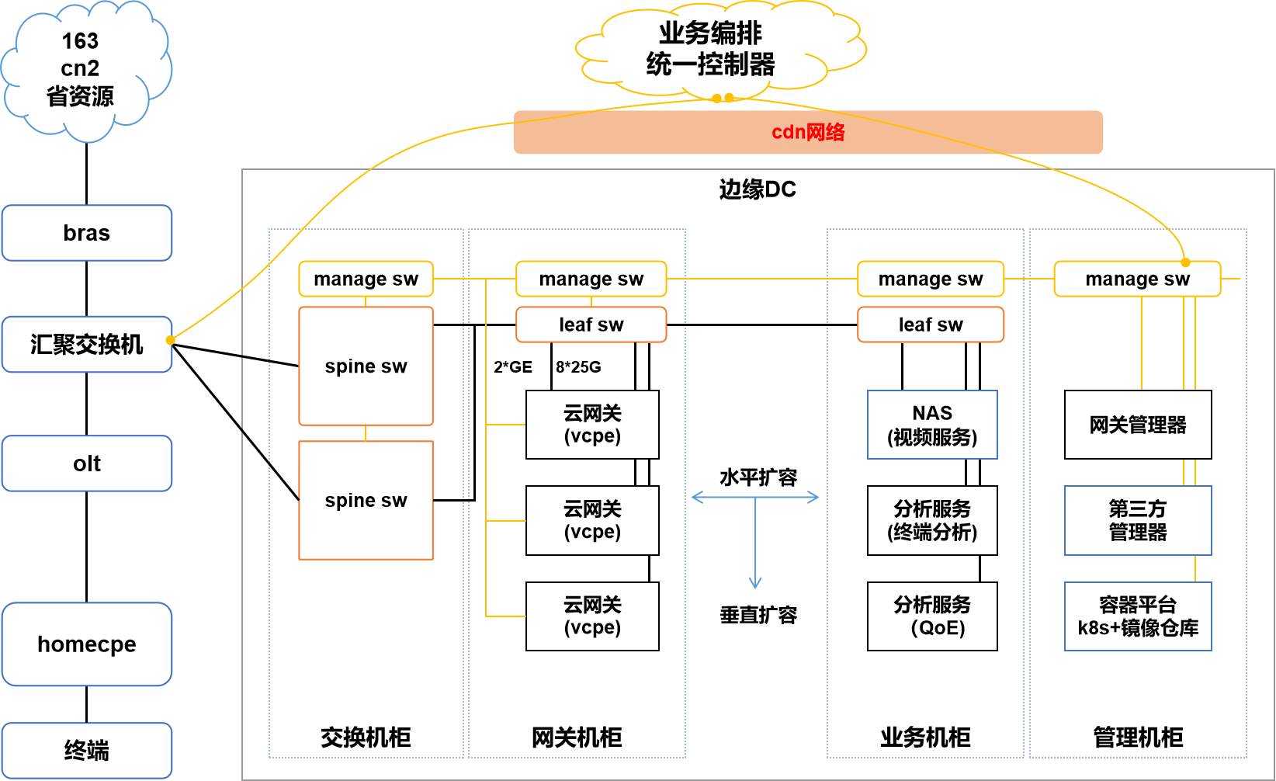
部署示意图
编号 | 子系统/部件 | 描述
1 | 业务编排与统一控制器 | 对业务进行编排，通过管理逻辑开通业务以及对资源进行生命周期管理。
2 | 接入网络 | 承载家宽业务的物理网络，主要由AP，homeCPE，OLT，汇聚交换机，BRAS组成，为公众用户上网提供承载。
3 | 边缘DC：云网关(vCPE) | 部署在通用服务器上，完成拨号与家庭网络的终端设备管理。对宽带上网流量进行调度，对流量进行分析与控制。
4 | 边缘DC：MEC服务(NAS,业务分析) | 在用户边缘为用户提供各种应用服务，满足高速，低时延的要求，达成高用户体现。
5 | 边缘DC：网关管理器(云网关监管) | 为云网关业务开通提供配置管理（宽带业务开通、MEC业务开通），监控业务运行情况，北向给统一控制器与编排系统提供API控制接口。
6 | 边缘DC：容器管理子系统 | 管理边缘DC上的服务器资源，为各个系统分配资源，并管理资源的生命周期，监控资源的使用情况，北向给统一控制器与编排系统提供API控制接口。
说明：
黑色连线表示业务逻辑。
红色连线表示管理逻辑。

Slide 13
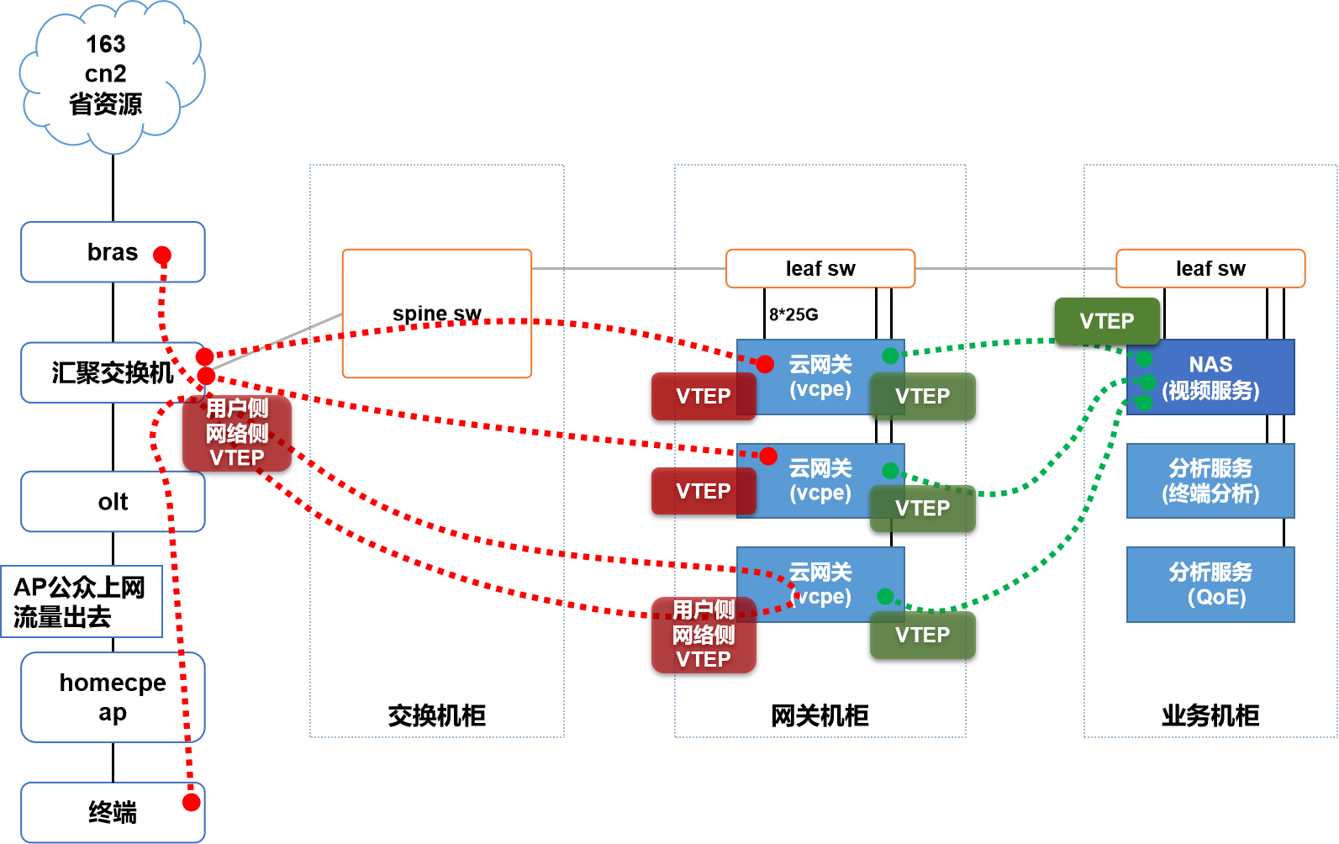
业务逻辑

Slide 14
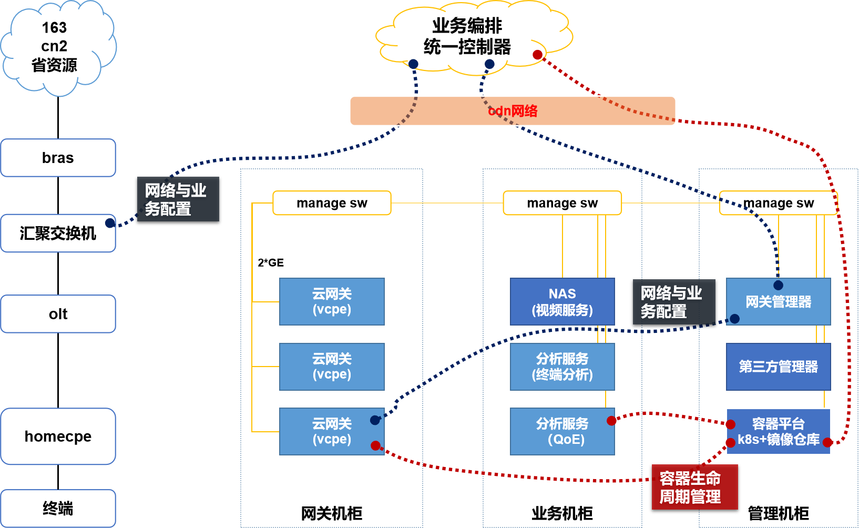
管理逻辑
编号 | 管理类别 | 描述
1 | 资源管理 | 容器平台将边缘DC内部的服务器(云网关服务器，MEC服务器，管理服务器等)纳管，组成一个容器集群，由容器平台进行容器资源的分配与生命周期管理，与统一控制器与编排系统建立网络网络连接，提供相关的控制API，由统一控制器与编排系统进行统一管理。
2 | 云网关(vCPE)管理 | 由网关管理器完成云网关(vCPE)的自动发现，并对云网关的网络进行配置(vxlan隧道)、业务配置(拨号配置)、MEC配置(vxlan隧道，流量调度规则)、DPI配置等。与统一控制器与编排系统建立网络连接，提供相关的控制API，由统一控制器与编排系统进行统一管理。
3 | 汇集交换机管理 | 由统一控制器与编排系统进行汇集交换机的配置，完成Vxlan隧道与流量调度规则，打通与云网关(vCPE)的业务通道。

Slide 15
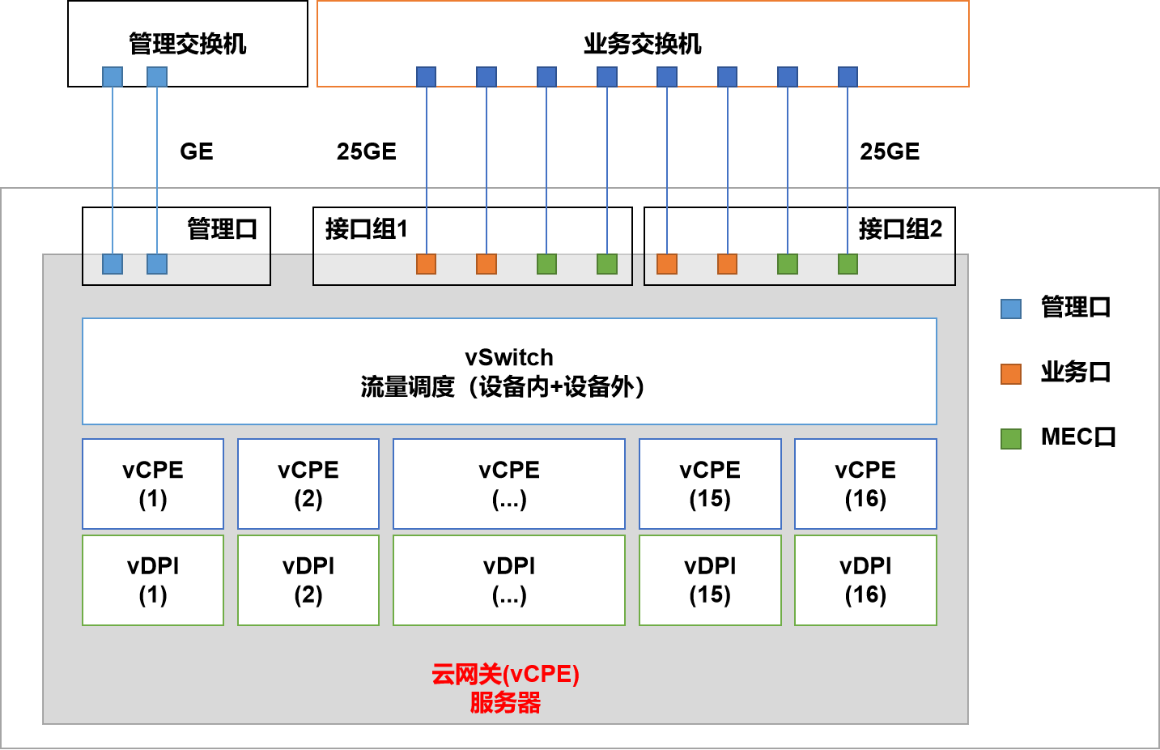
云网关结构
编号 | 部件名称 | 功能
1 | vSwitch | 流量交换部件，管理设备的物理接口，对收到的报文进行归类，然后进行转发，支持两种方式调度 设备内调度，例如将流量调度给vCPE 设备外调度，例如通过MEC口将流量调度给其它外部系统。
2 | vCPE | 接管HOMECPE的宽带业务功能，主要功能如下 宽带拨号功能 Dhcp服务为终端分配IP。 流量处理。 NAT代理。 终端管理等功能。
3 | vDPI | 对接入的流量进行DPI分析与控制，主要功能如下 应用识别 终端识别 QoE质量识别等功能。

Slide 16
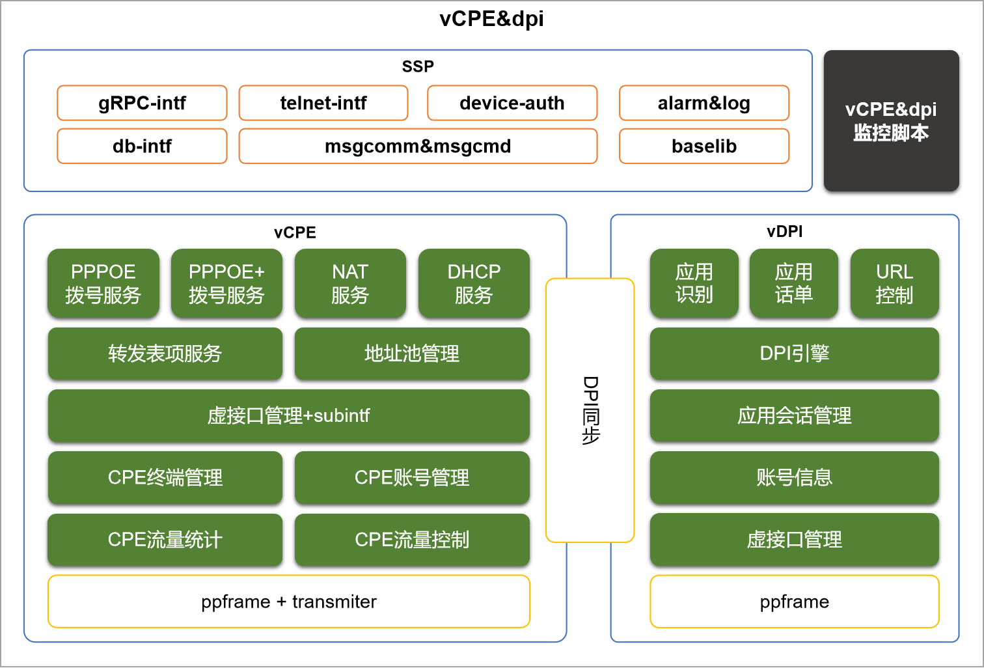
vCPE&vDPI子系统
编号 | 组件名称 | 描述
1 | PPPOE,PPPOE+拨号服务 | 拨号功能，完成向bras进行拨号认证，建立PPPOE隧道。
2 | NAT服务 | 提供SNAT与DNAT服务。
3 | DHCP服务 | 完成DHCP协议处理，从地址池获取地址为用户分配。
4 | 地址池管理 | DHCP地址池管理，对已经分配的地址进行记录，IP生命周期管理。
5 | 转发表项服务 | 提供用户侧与网络侧报文转发规则表。
6 | 虚接口管理 | 为vCPE&DPI生成逻辑网口，进行流量收发。
7 | 子接口管理 | 用户侧接口与网络侧接口抽象，提供IP以及其它属性的绑定。
8 | CPE终端管理 | 对没有cpe下的终端信息进行记录与生命周期管理（存活时间计算，通过流量信息进行标识）
9 | CPE账号管理 | CPE的账号与Qinq信息以及附带属性的管理
10 | CPE流量统计 | 统计每个CPE的流量以及该CPE下的终端流量数据（上下行报文bps和pps）总数与间隔时间的数。
11 | CPE流量控制 | 对每个CPE流量进行流量控制，控制最大流量（可选）
12 | DPI引擎 | 识别引擎。
13 | 应用会话管理 | 对应用会话(client-server)生命周期管理。
14 | DPI信息同步 | 完成账号信息在vCPE与dpi之间的同步。
15 | 应用识别 | 应用规则库。
16 | URL访问控制 | 对用户URL访问进行控制
17 | 应用话单分析 | 生成应用话单，为业务分析提供基础数据。
18 | 话单上报 | 将应用话单上报给业务系统的通用功能。支持FTP，socket等接口形式。
Notes:
SNAT是指在数据包从网卡发送出去的时候，把数据包中的源地址部分替换为指定的IP，这样，接收方就认为数据包的来源是被替换的那个IP的主机。
DNAT，就是指数据包从网卡发送出去的时候，修改数据包中的目的IP，表现为如果你想访问A，可是因为网关做了DNAT，把所有访问A的数据包的目的IP全部修改为B，那么，你实际上访问的是B。

Slide 17
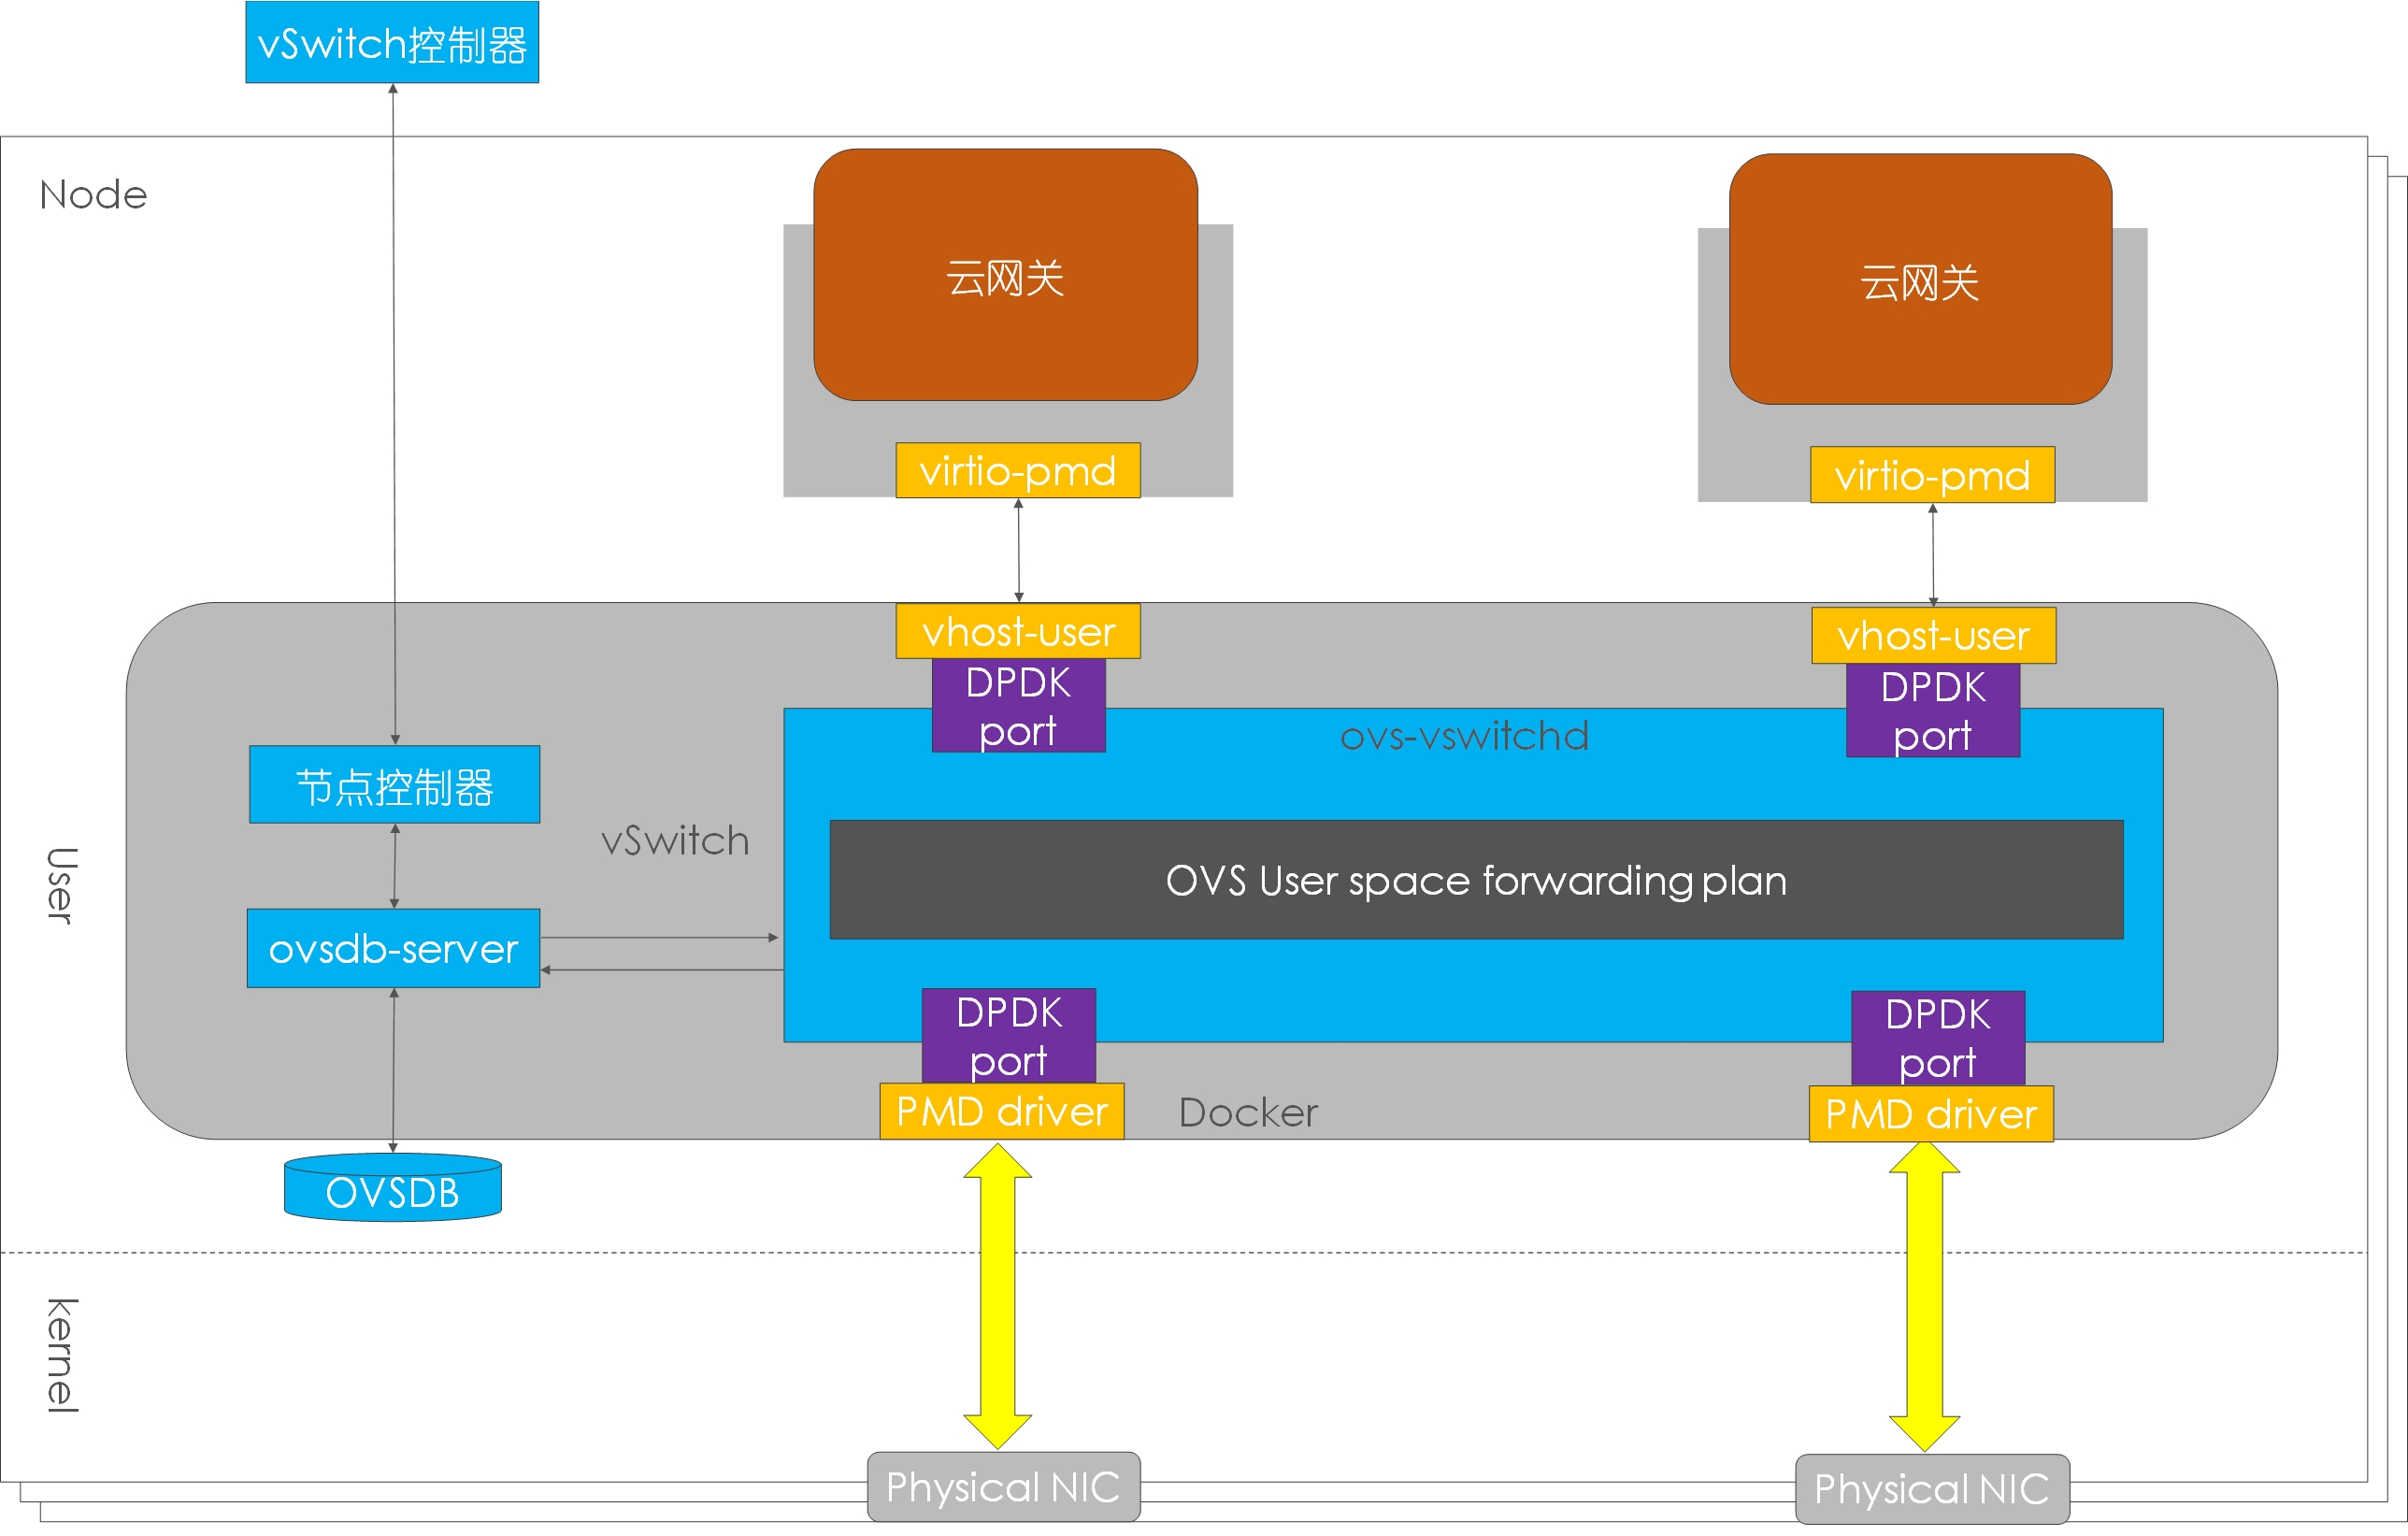
vSwitch对接vCPE方案
方案概述
vSwitch使用产品级虚拟交换机Open vSwitch，支持二三层交换、VXLAN、VLAN、MPLS、QoS等，支持OpenFlow实现转控分离。vSwitch使用容器化Docker部署。
PMD driver：轮询模式驱动程序，用户态进程直接和物理接口之间传输数据包而不过内核网络协议栈。通过消除中断处理和用户内核上下文切换成本，提高数据包处理和转发速率。
vhost-user/virtio-pmd架构技术：使用大页内存来收发数据包 ，实现vSwitch到云网关数据的零拷贝转发。
节点控制器：对vSwitch进行配置管理，下发流转发规则，及上报vSwitch运行状态信息。
数据库ovsdb：ovs-vswitchd将交换机的配置、数据流信息及其变化保存到数据库中，vSwitch将db挂载于物理机上，使配置能够被持久化存储。
vSwitch DPDK+vxlan压测

Slide 18
vSwitch DPDK+vxlan压测
压力测试每次验证60秒记录数据，
按128、256、516字节分别打流测试：
带宽（Mbps） | 帧长度（byte） | 平均延迟（us） | 丢包率（%） | 单核cpu使用率（%）
1000 | 128 | 211.6 | 0 | 100%
2000 | 128 | 213.4 | 0 | 100%
3000 | 128 | 218.7 | 0 | 100%
3300 | 128 | 227.6 | 0 | 100%
3500 | 128 | 2029 | 1.74 | 100%
4000 | 128 | 2032 | 13.8 | 100%
5000 | 128 | 2033 | 31.4 | 100%
1000 | 256 | 212.4 | 0 | 100%
2000 | 256 | 212.4 | 0 | 100%
3000 | 256 | 213.3 | 0 | 100%
4000 | 256 | 214.5 | 0 | 100%
5000 | 256 | 217.1 | 0 | 100%
6000 | 256 | 227.3 | 0 | 100%
6300 | 256 | 241.2 | 0 | 100%
7000 | 256 | 1532 | 8.3 | 100%
8000 | 256 | 1532 | 19.4 | 100%
9000 | 256 | 1534 | 28.8 | 100%
1000 | 512 | 214.0 | 0 | 100%
3000 | 512 | 212.9 | 0 | 100%
5000 | 512 | 213.9 | 0 | 100%
7000 | 512 | 215.2 | 0 | 100%
9000 | 512 | 218.0 | 0 | 100%
9900 | 512 | 227.7 | 0 | 100%
总结：
128字节线速转发带宽能达到3300Mbps,包转发率为3.2Mpps
256字节线速转发带宽能达到9000Mbps, 包转发率为4.3Mpps
512字节线速转发能打满10G网卡，带宽能达到9900Mbps, 包转发率为2.4Mpps（未打满）
Notes:
Vxlan性能报告

Slide 19
vSwitch + vCPE架构

Slide 20
开通流程
流程概述：
1.容器管理平台预先在边缘拉起云网关
2.业务受理至编排器，编排器分配云网关资源，接入VNI，协调统一控制器做LEAF配置
3.编排器通过统一控制器下发vSwitch配置，配置和LEAF的隧道，配置更加VNI转发流表
4.编排器通过统一控制器下发云网关配置，包括上网路由，地址池。
完成云网关完成宽带业务报文处理流程的打通

Slide 21
网络建设
Pool-GW
公网网关
trunk
trunk
FW
Spine
trunk
trunk
业务网关
MEC NAT配置
trunk
trunk
trunk
trunk
Leaf
Leaf
Trunk vlan vlan1,vlan2
Trunk vlan vlan1,vlan2
Trunk vlan vlan2,vlan3
Trunk vlan vlan1,vlan2
Trunk vlan vlan1,vlan2
Trunk vlan vlan2,vlan3
trunk
trunk
trunk
trunk
trunk
trunk
10GE*4
10GE*4
10GE*4
10GE*4
10GE*4
10GE*4
trunk
trunk
trunk
业务IP3
隧道IP5
trunk
trunk
业务IP4
隧道IP6
接入vSwitch
trunk
接入vSwitch
公网IP1
隧道IP1
公网IP2
隧道IP2
公网IP3
隧道IP3
公网IP4
隧道IP4
NAT
NAT
业务vSwitch
业务vSwitch
管理IP1
管理IP2
管理IP3
管理IP4
Notes:
DC内通用网络资源需求：
4个IP段：
公网IP：1个公网地址段，一台接入物理机2个IP
隧道IP：私网IP，一台接入物理机两个IP，一台业务物理机一个IP
业务IP：需要和MEC 业务互通，一台业务物理机一个IP
管理IP：需要通IPRAN网络，和K8S管理虚机需要互通，一台物理机一个IP
3个vlan：
公网vlan1：接入vSwitch公网的公网vlan
隧道vlan2：接入vSwitch到业务vSwitch的隧道vlan
业务vlan3：业务vSwitch访问MEC的业务vlan
DC内通用配置需求：
接入物理机和Leaf设备连接了8根10G光路，需要做2个链路聚合，聚合端口做vlan透传（trunk permit vlan vlan1 vlan2）
接入物理机配置2个公网，公网的网关需要配置于DC出口Pool-GW设备，对应Leaf和Spine设备需要透传公网vlan1
接入物理机配置2个隧道IP，对应Leaf和Spine设备需要透传隧道vlan2
业务物理机和Leaf设备连接4根10G光路，需要做链路聚合，聚合端口做vlan透传（trunk permit vlan vlan2 vlan3）
业务物理机配置1个隧道IP，对应Leaf和Spine设备需要透传隧道vlan2
业务物理机配置1个业务IP，业务网关建议配置于Spine设备，需要和FW的NAT地址互通，对应Leaf和Spine设备需要透传业务vlan3，Spine设备配置MEC业务去程路由和业务物理机回程路由
FW做MEC业务NAT转换配置，转换规则研发规划，FW设备配置MEC业务去程路由和业务物理机回程路由
城域网MPLS互联配置，按需配置，业务网关所在设备需要配置相关路由

Slide 22
嘉兴中山规划
地市 | 业务类型 | DNAT配置（natip→业务地址） | 配置方式
嘉善 | 云NAS(已具备) | 10.97.0.1→172.84.127.1 10.97.0.2→172.84.127.2 10.97.0.3→172.84.127.3 10.97.0.4→172.84.127.4 10.97.0.5→172.84.127.5 10.97.0.6→172.84.127.6 10.97.0.7→172.84.127.7 10.97.0.8→172.84.127.8 10.97.0.9→172.84.127.9 10.97.0.10→172.84.127.10 | 双网卡
中山 | 云监控(已具备) | 10.97.1.1→172.62.30.3 10.97.1.2→172.62.30.4 10.97.1.3→172.62.30.5 10.97.1.4→172.62.30.6 10.97.1.5→172.62.30.20 10.97.1.6→172.62.30.45 10.97.1.7→172.62.30.46 10.97.1.8→172.62.30.47 | 防火墙
地市 | 业务网关 | SNAT池配置
中山 | 1 | 10.160.0.0/16
中山 | 2 | 10.161.0.0/16

Slide 23
杭州NAT技术方案
配置：
10.128.0.0/16下一跳untrust地址172.52.103.1
10.129.0.0/16下一跳untrust地址172.52.103.1
172.53.30.0/24下一条trust地址
云NAS的NAT配置
云监控的NAT配置
景芳
路由：
10.128.0.0/16下一跳173.53.11.1
10.129.0.0/16下一跳173.53.11.2
10.96.0.0/16下一跳untrust地址172.52.103.2
untrust
12508
trunk
FW(M9K)
untrust
trunk
网关VLAN 71：173.53.11.30/27
网关VLAN 1730：172.53.30.254/24
trunk
trunk
trunk
trunk
trust
trust
业务类型 | FW的DNAT配置
云NAS | 10.96.0.0/24 >172.53.30.0/24
云监控 | 10.96.1.0/24 >172.53.30.0/24
trunk
172.53.30.0/24
172.53.30.0/24
S6900
vpcIp
vpcIp
云NAS
系统（虚机）
云监控
系统（虚机）
Access pvid:71
Access pvid:71
trunk
trunk
10GE
10GE
trunk
trunk
业务vswitch（1）
业务vswitch（2）
SNAT
173.53.11.1/27
SNAT
173.53.11.2/27
Snat：10.128.0.0/16
Snat：10.129.0.0/16
172.51.4.54/24
172.51.4.55/24

Slide 24
杭州DNAT规划
地市 | 业务类型 | DNAT配置（natip→业务地址） | 配置方式
景芳 | 云NAS | 10.96.0.1→172.53.30.81 10.96.0.2→172.53.30.82 10.96.0.3→172.53.30.83 10.96.0.4→172.53.30.84 10.96.0.5→172.53.30.85 10.96.0.6→172.53.30.86 10.96.0.7→172.53.30.87 10.96.0.8→172.53.30.88 10.96.0.9→172.53.30.89 10.96.0.10→172.53.30.40 | 防火墙
景芳 | 云监控 | 10.96.1.1→172.53.30.3 10.96.1.17→172.53.30.20 10.96.1.2→172.53.30.5 10.96.1.18→172.53.30.21 10.96.1.3→172.53.30.6 10.96.1.19→172.53.30.22 10.96.1.4→172.53.30.7 10.96.1.20→172.53.30.23 10.96.1.5→172.53.30.8 10.96.1.21→172.53.30.24 10.96.1.6→172.53.30.9 10.96.1.22→172.53.30.25 10.96.1.7→172.53.30.10 10.96.1.23→172.53.30.26 10.96.1.8→172.53.30.11 10.96.1.24→172.53.30.27 10.96.1.9→172.53.30.12 10.96.1.25→172.53.30.157 10.96.1.10→172.53.30.13 10.96.1.26→172.53.30.158 10.96.1.11→172.53.30.14 10.96.1.27→172.53.30.161 10.96.1.12→172.53.30.15 10.96.1.13→172.53.30.16 10.96.1.14→172.53.30.17 10.96.1.15→172.53.30.18 10.96.1.16→172.53.30.19 | 防火墙

Slide 25
嘉兴NAT技术方案
地市 | SNAT池 | DNAT池
嘉兴 | 10.144.0.0-10.159.255.255 | 10.97.0.0/16
城域网DCSW
MPLS VPN
城域网DCSW
trunk
trunk
嘉善
trunk
嘉兴
trunk
S6900 （172.84.126.30）
trunk
trunk
trunk
FW
trunk
trunk
trunk
trunk
vpcIp
natIp
业务网关（1）
业务网关（2）
云NAS
系统
vpcIp
云监控
系统
NAT
NAT
vSwitch（业务）
vSwitch（业务）
vSwitch（接入）
172.84.127.68/24
172.84.127.69/24
172.84.127.66-67/27
地市 | 业务网关 | SNAT池配置
嘉善 | 1 | 10.144.0.0/16
嘉善 | 2 | 10.145.0.0/16
地市 | 业务类型 | DNAT配置
嘉善 | 云NAS | 10.97.0.0/24
地市 | 业务类型 | DNAT配置
嘉兴 | 云监控 | 10.97.1.0/24

Slide 26
嘉兴NAT技术方案
嘉善双网卡配置
S6900 （172.84.126.30）
路由：
1. 10.144.0.0/16下一跳172.84.127.97
2. 20.145.0.0/16下一跳172.84.127.98
网关VLAN 1500：173.84.127.126/27
网关VLAN 1750：10.97.0.254/24
Access pvid:1500
Access pvid:1500
trunk
trunk
trunk
10GE
10GE
10GE
vpcIp
natIp
业务类型 | 配置（natIp→vpcIp）
云NAS | 10.97.0.1→172.84.127.1 10.97.0.2→172.84.127.2 10.97.0.3→172.84.127.3 10.97.0.4→172.84.127.4 10.97.0.5→172.84.127.5 10.97.0.6→172.84.127.6 10.97.0.7→172.84.127.7 10.97.0.8→172.84.127.8 10.97.0.9→172.84.127.9 10.97.0.10→172.84.127.10
trunk
trunk
云NAS
系统
业务vswitch（1）
业务vswitch（2）
173.84.127.97/27
173.84.127.98/27
SNAT
SNAT
Snat：10.144.0.0/16
Snat：10.145.0.0/16
172.84.127.68/24
172.84.127.69/24

Slide 27
嘉兴NAT技术方案
BRAS/CR
MPLS VPN
BRAS/CR
嘉兴视频云
128
MSE
嘉善
嘉兴
trunk
trunk
FW
S6900 （172.84.126.30）
网关VLAN 1500：173.84.127.126/27
Access pvid:1500
Access pvid:1500
vpcIp
trunk
trunk
云监控
系统
10GE
10GE
trunk
trunk
业务vswitch（1）
业务vswitch（2）
173.84.127.97/27
173.84.127.98/27
地市 | 业务类型 | DNAT配置
嘉兴 | 云监控 | 10.97.1.0/24
SNAT
SNAT
Snat：10.144.0.0/16
Snat：10.145.0.0/16
172.84.127.68/24
172.84.127.69/24

Slide 28
嘉兴DNAT规划
地市 | 业务类型 | DNAT配置（natip→业务地址） | 配置方式
嘉善 | 云NAS | 10.97.0.1→172.84.127.1 10.97.0.2→172.84.127.2 10.97.0.3→172.84.127.3 10.97.0.4→172.84.127.4 10.97.0.5→172.84.127.5 10.97.0.6→172.84.127.6 10.97.0.7→172.84.127.7 10.97.0.8→172.84.127.8 10.97.0.9→172.84.127.9 10.97.0.10→172.84.127.10 | 双网卡
嘉兴 | 云监控 | 10.97.1.1→172.62.30.3 10.97.1.2→172.62.30.4 10.97.1.3→172.62.30.5 10.97.1.4→172.62.30.6 10.97.1.5→172.62.30.20 10.97.1.6→172.62.30.45 10.97.1.7→172.62.30.46 10.97.1.8→172.62.30.47 | 防火墙

Slide 29
割接场景1 单个olt用户量超过用vswitch承载规格
大型olt 14块业务板卡，每个业务板卡8个PON，每个PON挂载64个ONU 14*8*64 = 7168
vCPE
2000
vCPE
2000
vCPE
2000
vCPE
备份
单个vswitch最大承载6000云宽带用户+传统宽带
DCSW
vSwitch2（接入）
OLT
vCPE
2000
vCPE
2000
vCPE
2000
vCPE
备份
vSwitch1（接入）
7000用户
家庭1
家庭…
家庭n
做流量割接时需要根据用户量进行pvlan的割接规划。如果一个olt用户量超过6000，应该规划多个vswitch对接，要建立多条隧道。否则存在以下问题：
7000个用户都割接到一台vswitch，使用同一条隧道，有6000个开通了云网关，如再有新的用户开通云宽带业务则开通不了(vswitch最大只能承载6000云宽带用户)。
192.168.10.2
192.168.11.2

Slide 30
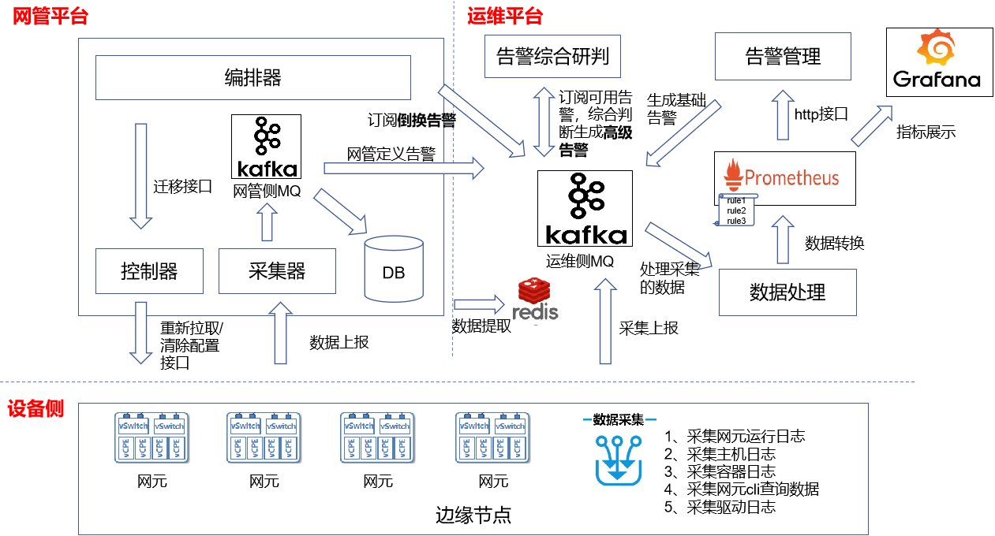
告警处理
Notes:
网管侧告警，从网管的Kafka中采集，包括设备采集的硬件告警(ID:1000~2000)和网元告警(ID:2000~3000)，编排控制告警（ID:4000~5000）；
运维侧告警，通过flume日志采集拿到宿主机、网元的运行状态数据和设备工作日志，通过IP探测和大网数据采集获取相关信息，将信息指标化后送到prometheus系统中，通过系统中配置告警生成规则，产生告警。

Slide 31
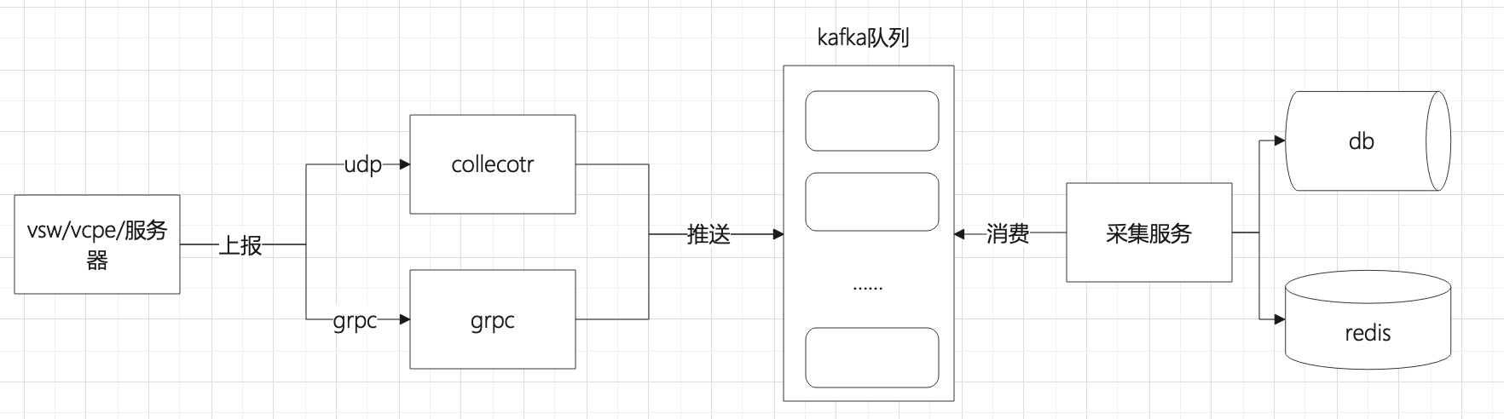
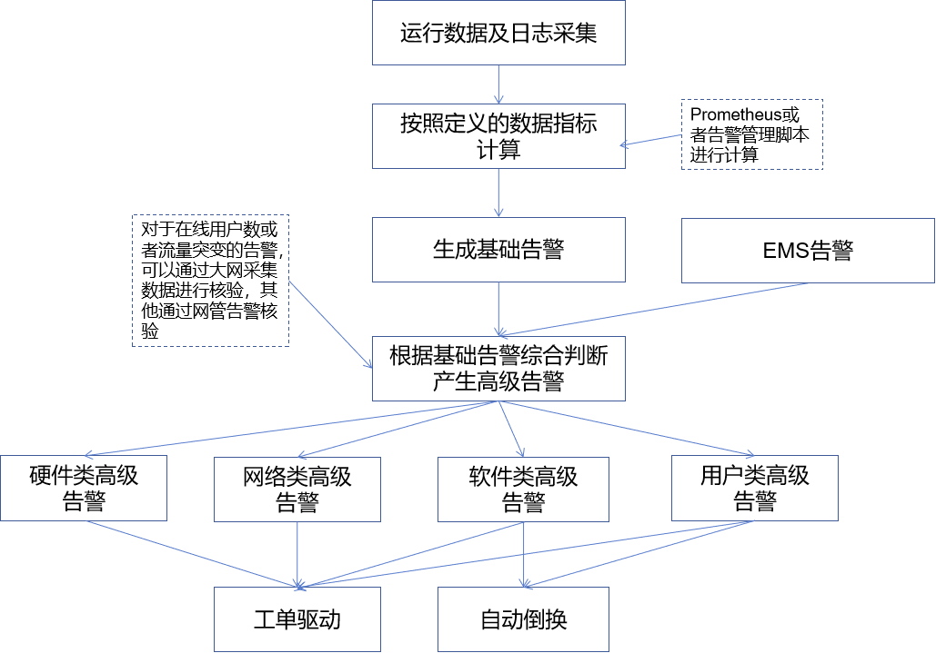
监控采集
网元数据和告警接口上报：
网元通过udp 和 grpc 接口上报网元运行信息到网管 collector服务，collector 根据上报的消息类型，如MSG 2，3，4，5，11 等，分类输出到Kafka消息队列，每个topic对应网元上报的一种消息类型。vsw/vcpe ----udp/grpc-------collector-----Kafka 多个msg topics
网元运行日志数据采集上报：
基于flume-ng 采集网元vsw/vcpe的运行日志和主机的日志信息，上送到网管Kafka队列，按msg 类型，分类输出到 Kafka 消息队列，与4.1 形成互补功能，做到信息的主备采集。除了可以采集vsw/vcpe的日志，还可以直接采集host 和网卡驱动层DPDK的日志信息，补充信息采集短板。
vsw/vcpe/host -----flume-ng -------Kafka 多个msg topics + redis 实时状态 + prometheus 时序数据库
Flume-ng 配置采集目录和消息提取正则表达式，统一送到中台采集Kafka队列。

Slide 32
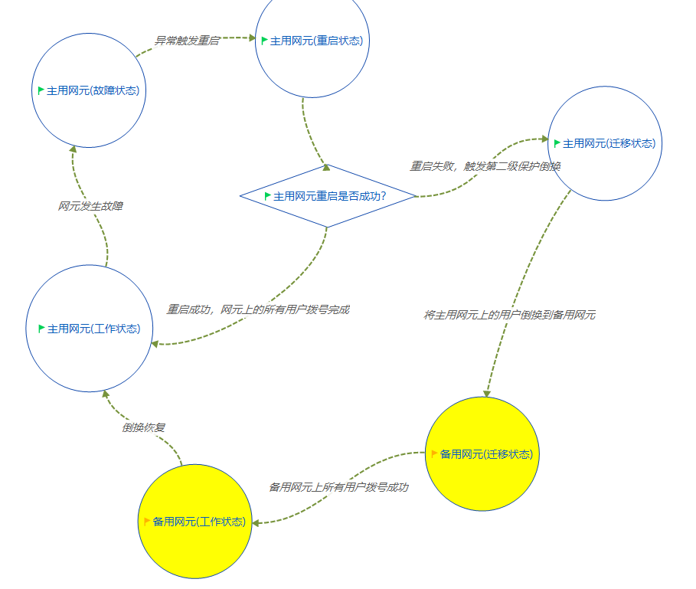
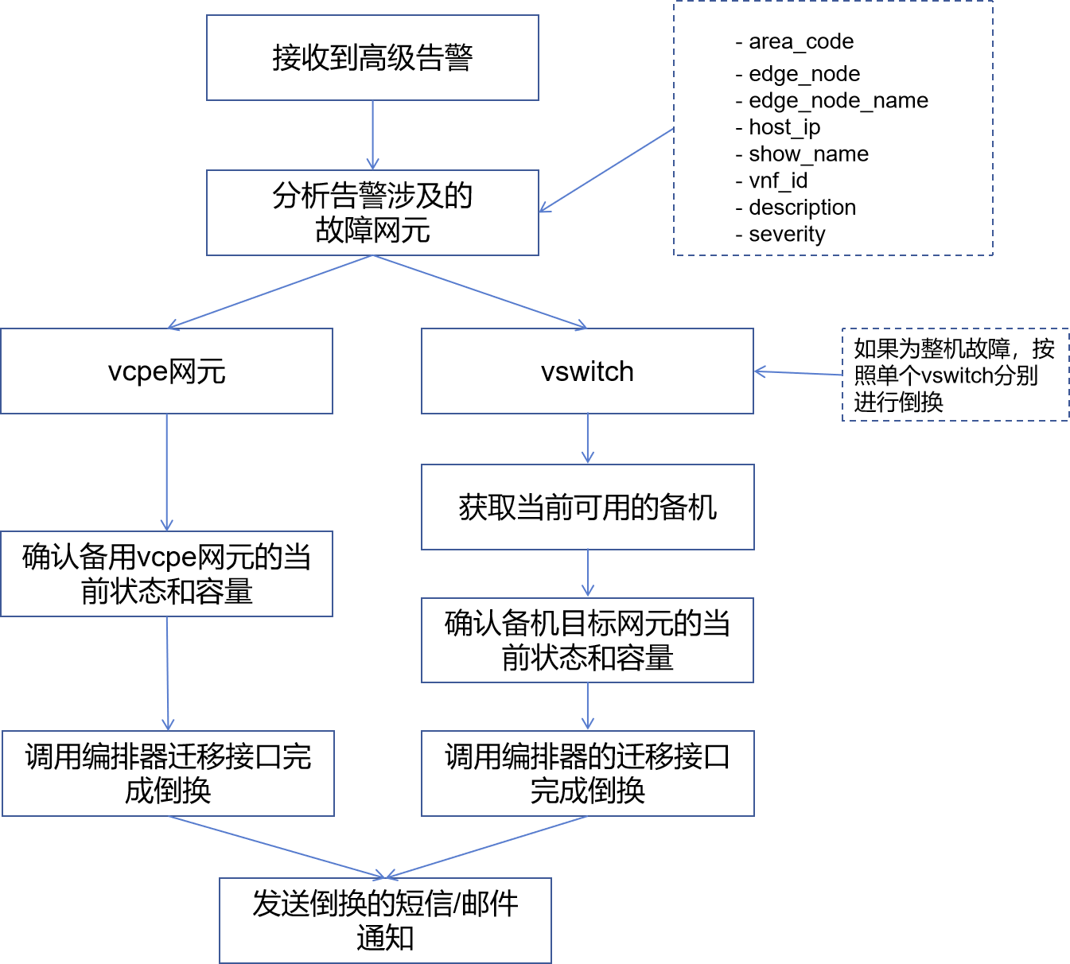
保护倒换
当网络中单个或者多个边缘节点（比如嘉兴中山、嘉兴清河或杭州景芳）进行网元升级、现网测试或者其他活动时，将涉及到的节点的自动保护倒换功能关闭，同时不产生最终的倒换告警消息到Kafka队列。
Notes:
（1） vcpe网元内部保护
（2） 同节点内网元保护，主用服务器上故障网元1vsw+4vcpe同时迁移到备用服务器上
（3） 跨节点（DC）的网元故障保护

